Slide 1
Comportement parabolique des cours
Fibonacci & Fractale de Prix
Range de Prix / 8 = 1 Octave

Slide 2
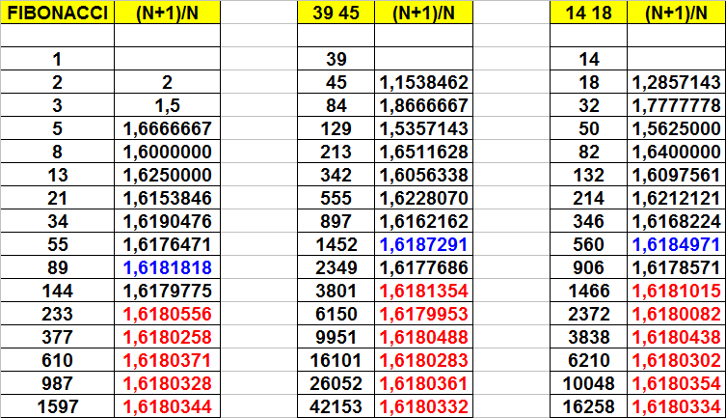
Série(s) de Fibonacci

Slide 3
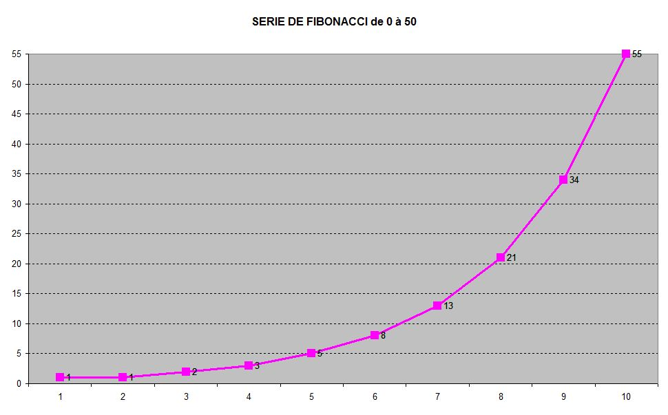
Fibonacci – 0 / 50

Slide 4
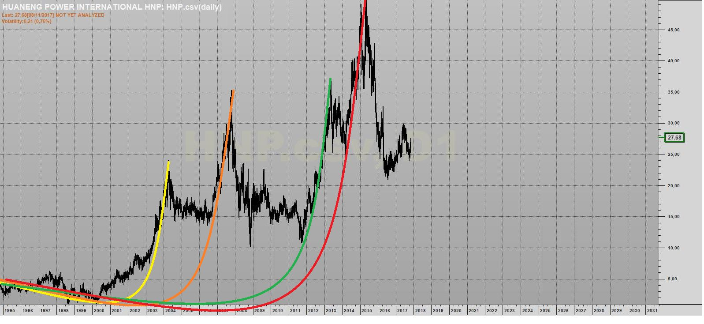
Même les actions chinoises ont un comportement parabolique

Slide 5
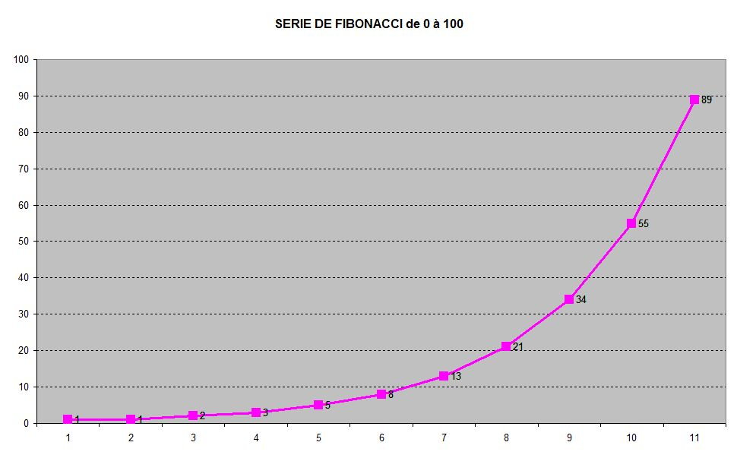
Fibonacci – 0 / 100

Slide 6
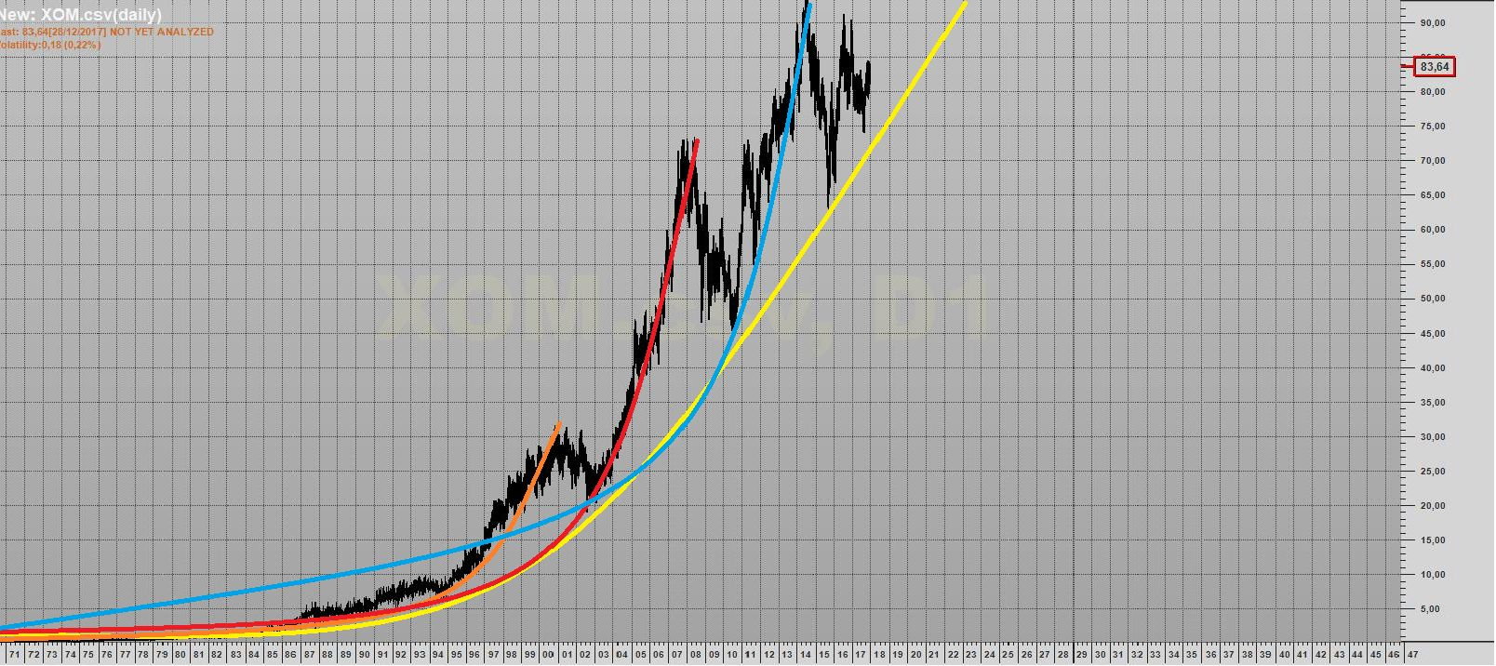
EXXON

Slide 7
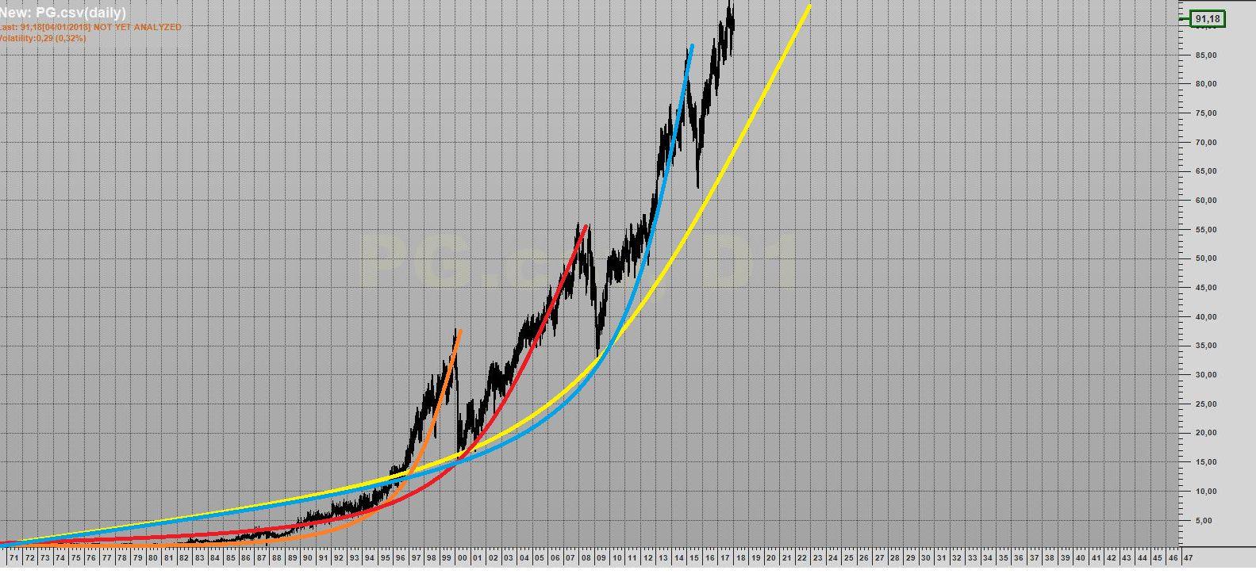
Procter & Gamble

Slide 8
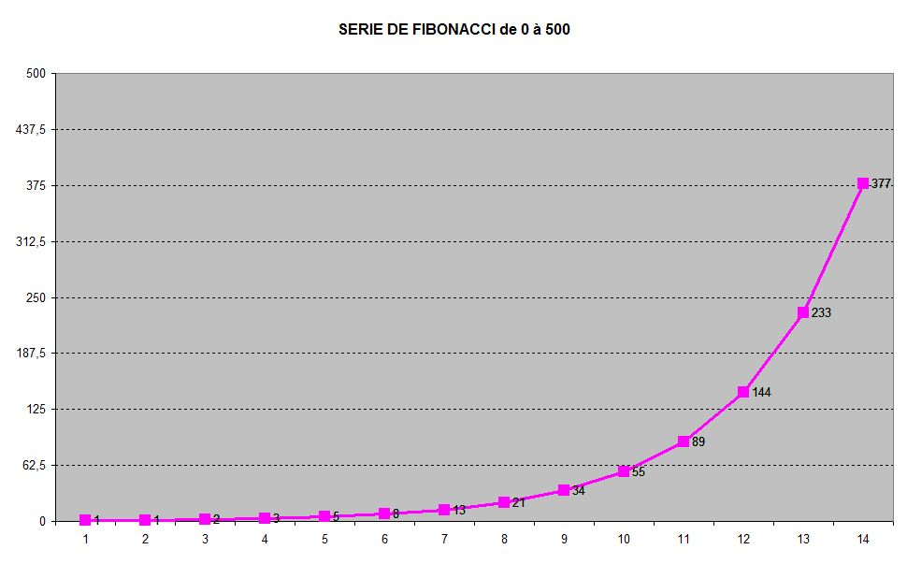
Fibonacci – 0 / 500

Slide 9
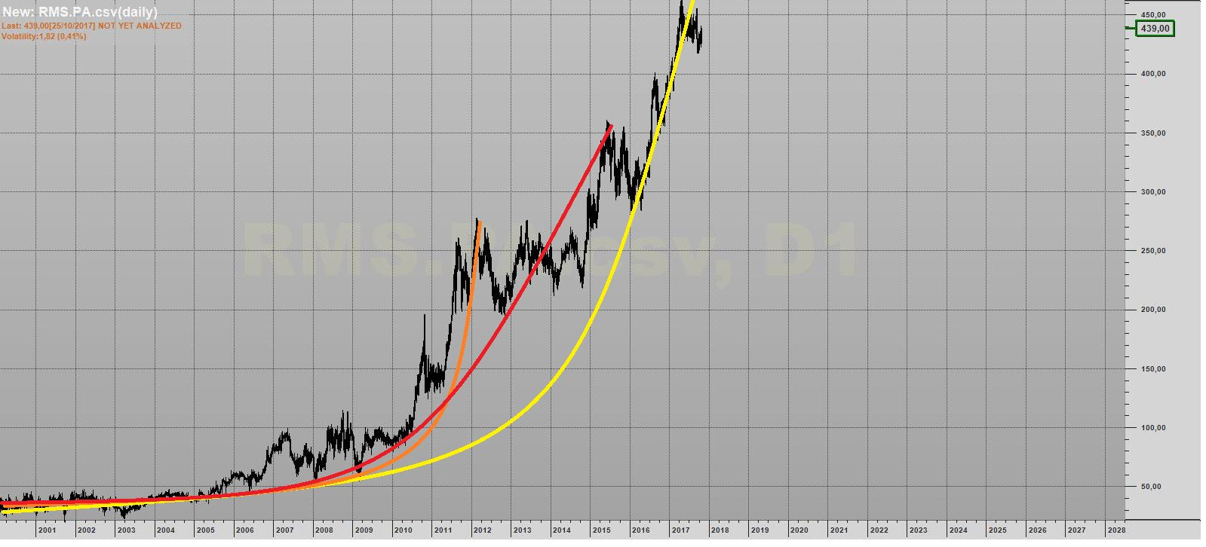
HERMES

Slide 10
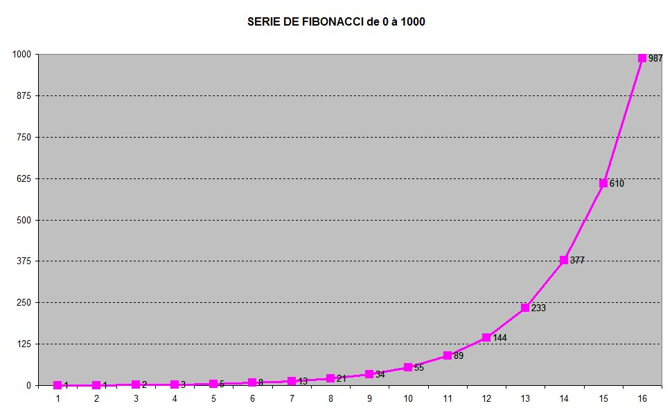
Fibonacci – 0 / 1 000

Slide 11
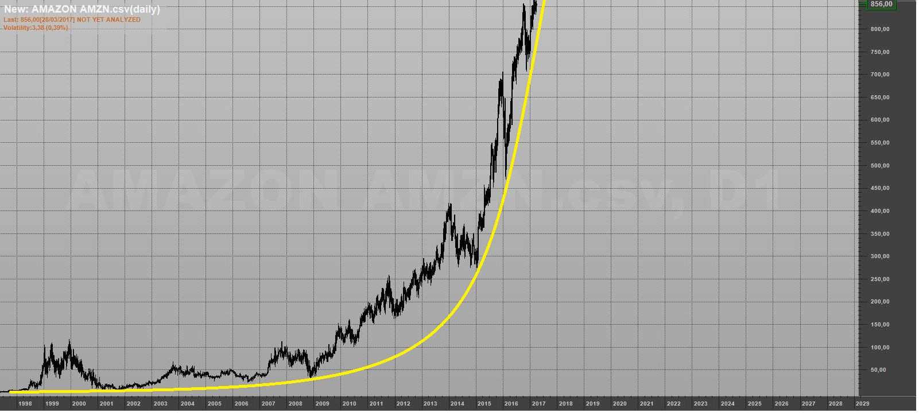
AMAZON

Slide 12
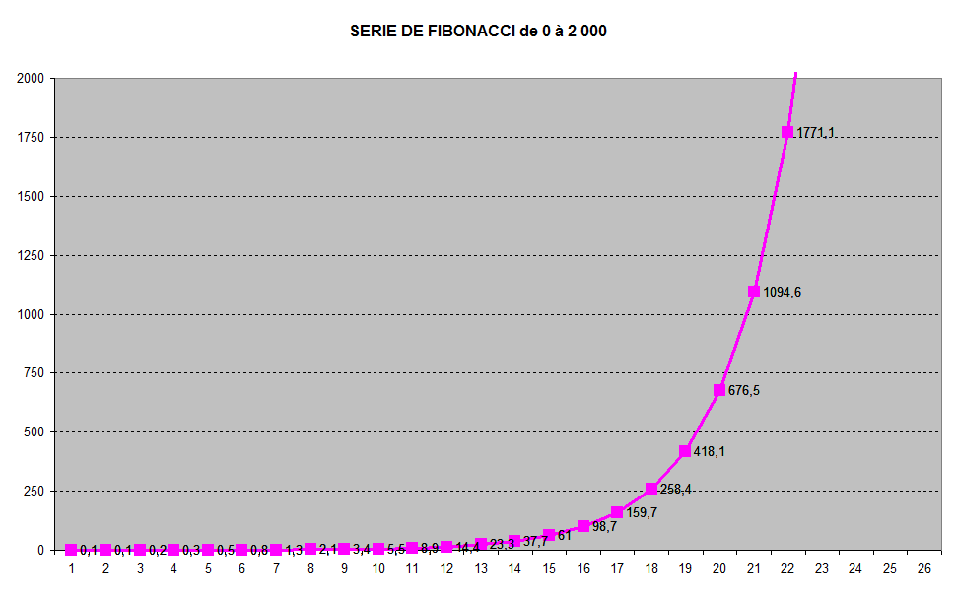
Fibonacci – 0 / 2 000

Slide 13
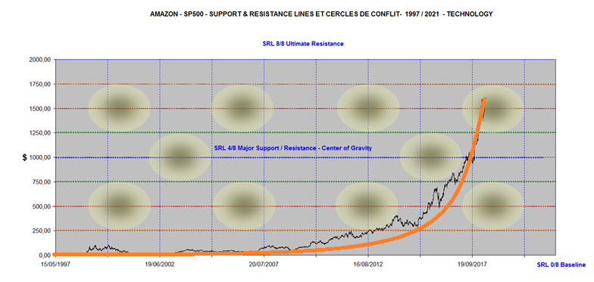
AMAZON – 0 / 2 000

Slide 14
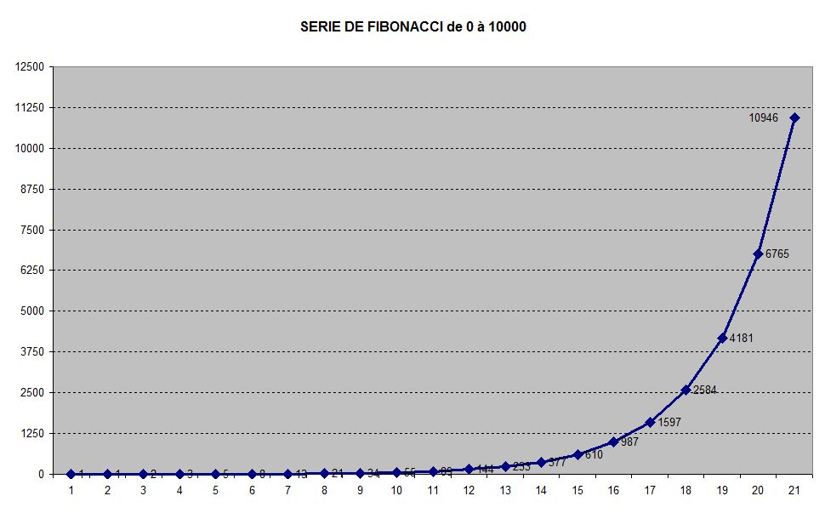
Fibonacci – 0 / 10 000

Slide 15
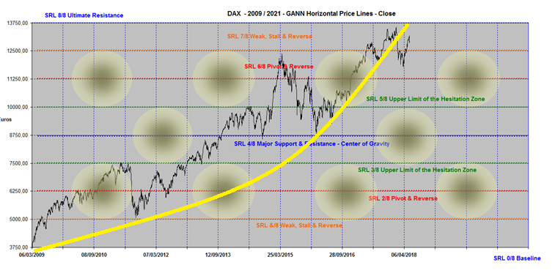
DAX 2009 / 2021 – 3 750 / 13 750

Slide 16
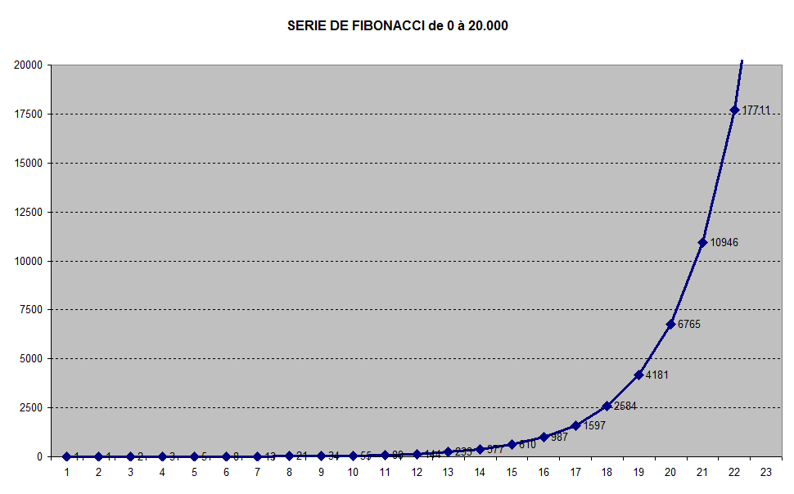
Fibonacci – 0 / 20 000

Slide 17
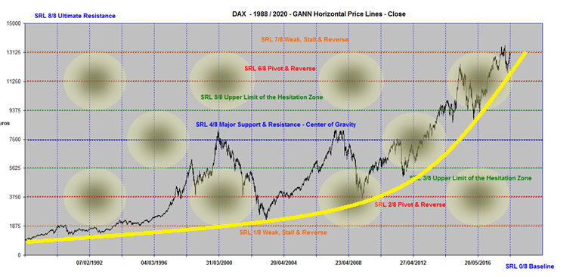
DAX – 0 / 15 000

Slide 18
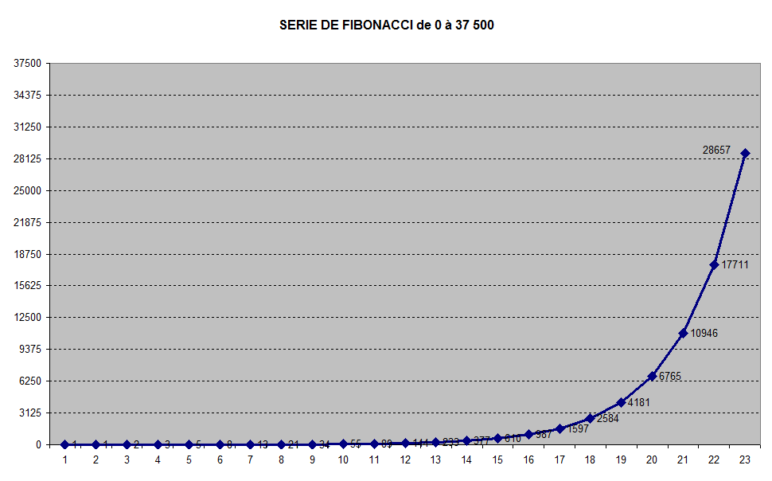
Fibonacci – 0 / 25 000

Slide 19
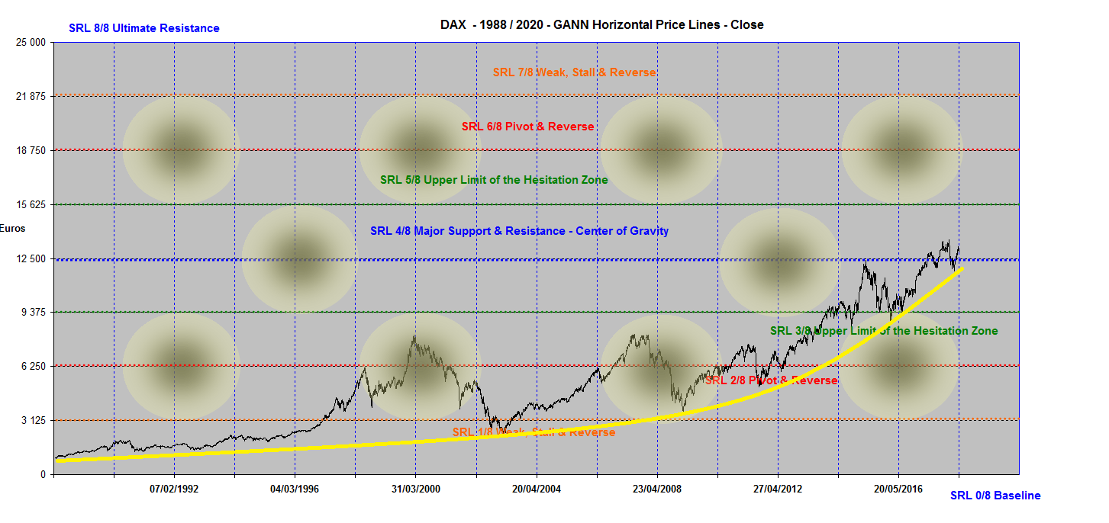
DAX - 0 / 25 000

Slide 20
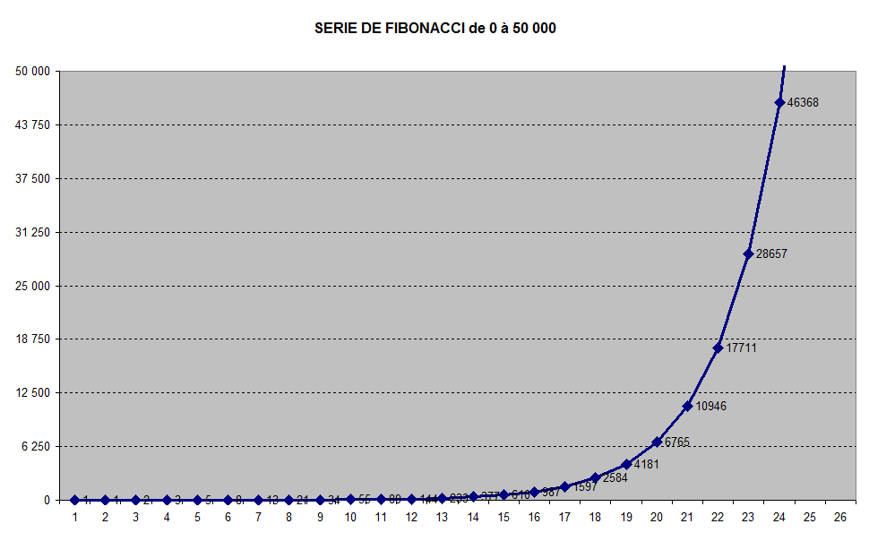
Fibonacci – 0 / 50 000

Slide 21
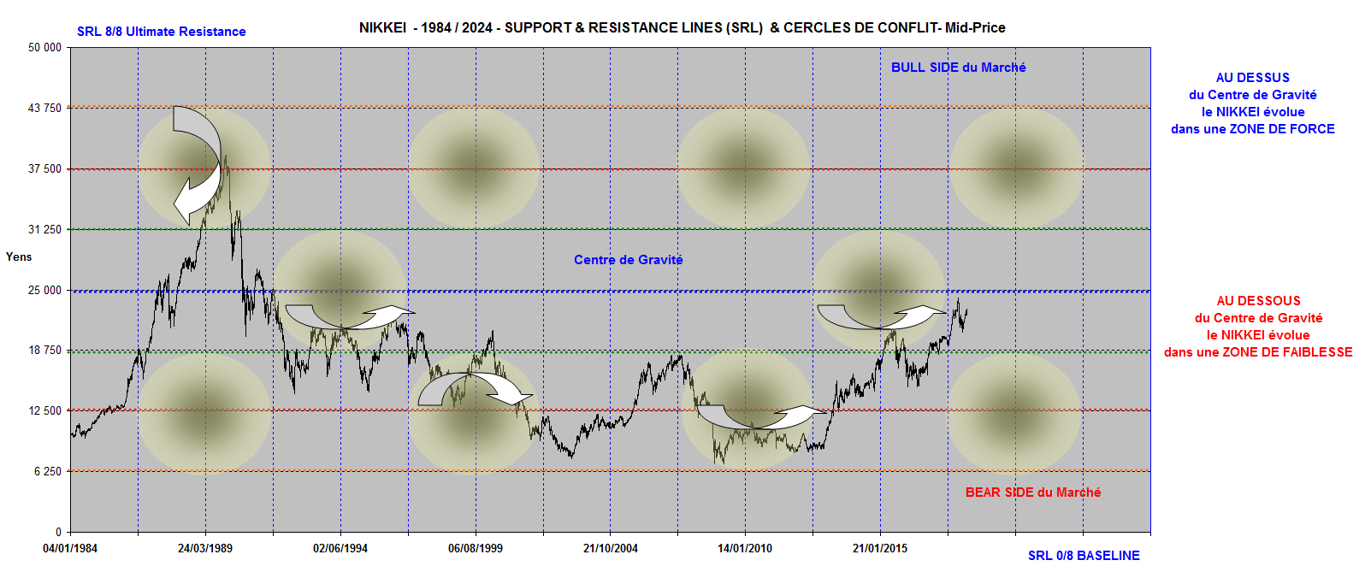
NIKKEI

Slide 22
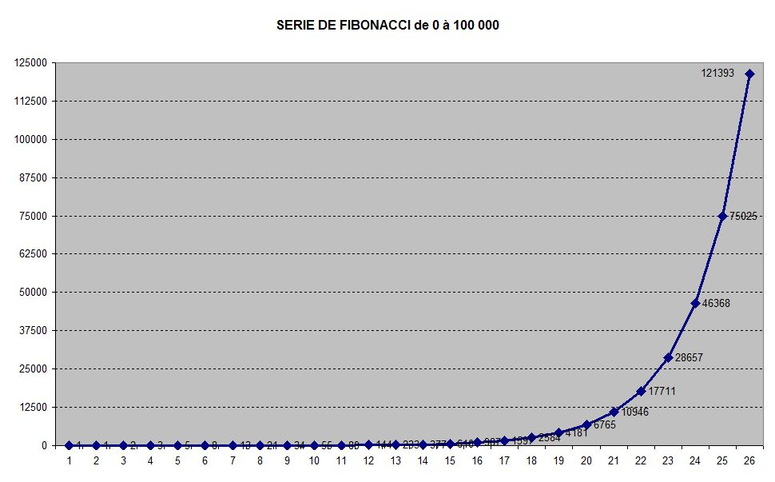
Fibonacci – 0 / 100 000

Slide 23
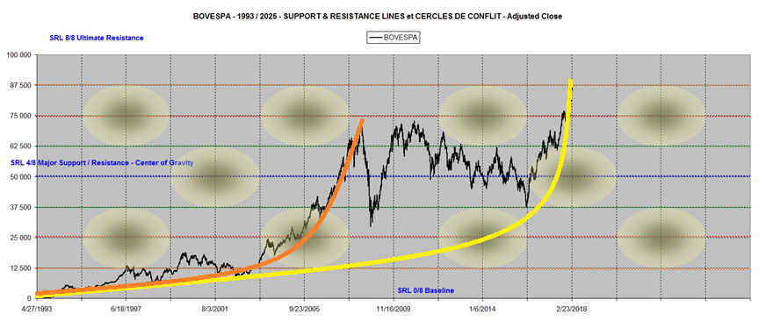
BOVESPA – 0 / 100 000

